Slide 1
图解 Git
liushijun@sicdt.com
2018.07.15

Slide 2
一、Git 简介 二、Git 安装与配置 三、Git 基础 四、Git 分支 五、Git 远程仓库 六、Git 标签（tag）

Slide 3
一、Git 简介
Git 是什么
Git 诞生
Git VS SVN

Slide 4
1. Git 是什么
Git 是免费的、开源的、世界上最先进的分布式版本控制系统（没有之一）

Slide 5


2. Git 诞生
Git 发明者
Git 主要维护者（右一）

Slide 6
3. Git VS SVN
分布式VS集中式
Git：完全分布式版本控制系统
SVN：集中式版本控制系统
强大的分支功能
Git：创建和切换分支都能在瞬间完成
SVN：创建分支相当于对项目的复制，项目较大时，速度较慢
无尽的后悔药
Git ： 可以在任何场景，任何情况下进行撤销操作
SVN：提交之后的内容，几乎不能进行撤销或者需要管理员支持，比较麻烦。
快
Git ： 基本都是在本地操作，速度非常快
SVN：需要联网，网络不佳的情况下，速度没保证
无需联网查看日志
Git:本地包含了完整的日志，查看日志无需联网，快如闪电
SVN: 需要从服务器上进行拉取，需要联网，速度较慢

Slide 7
二、Git 的安装与配置
Git 的安装
Git 使用前的配置

Slide 8
1. Git 的安装
Windows 平台
访问 https://git-scm.com/ 下载安装即可
Linux 平台
基于 RedHat
$ sudo yum install git
基于 Debian
$ sudo apt-get install git
Mac 平台
brew install git
Git GUI 工具
Git for Windows
TortoiseGit
SourceTree

Slide 9
2. Git 使用前的配置
基本配置（重要）
git config --global user.name “zhangsan”
git config --global user.email “zhangsan@g.com”
别名配置
git config --global alias.st status
git config --global alias.co checkout
配置信息查看
git config --list # 查看所有配置
git config user.name # 单个别名信息查看

Slide 10
三、Git 基础
Git 基本概念
Git 基本使用
一些常用命令

Slide 11
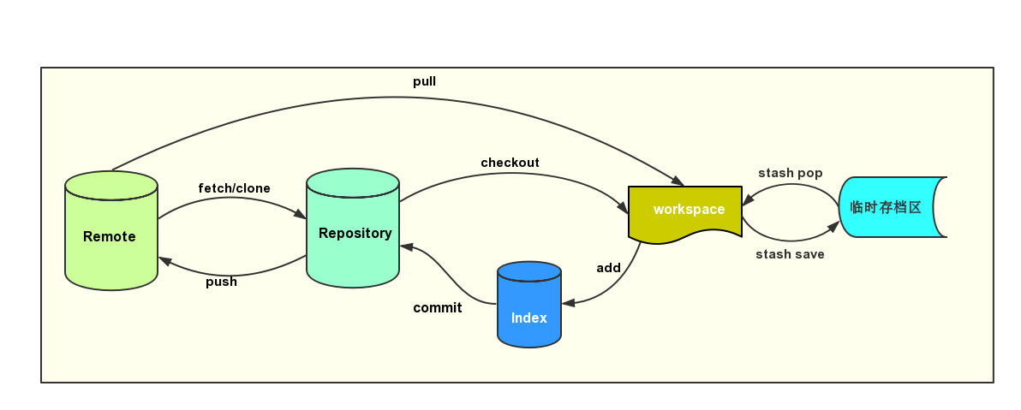
1. Git 基本概念

Slide 12
workspace
就是你在电脑里面能看到的目录
Index（索引或者暂存区）
暂存区，也叫索引，一般存放在 .git 目录下面的 index 文件中。
Repositry（本地版本库）
工作区有一个隐藏的目录 .git 这个不是工作区，就是 Git 的版本库。
Remote（远程版本库）
和本地版本库一样，只不过是存在于远程服务器。远程服务器是不存在工作区
stash（临时存档区）
考虑一种场景，假如你正在 dev 分支上进行开发，开发还未完成，此时需要创建一个临时分支来紧急修复一个 Bug ，但是在 dev 上的修改又不能提交，同时也不想引入到临时创建的 Bug 分支，此时可以通过 git stash 命令将修改内容暂时存储起来，等 bug 修改完再接着开发未完成的任务。将修改内容暂时存储起来的区域就是存档区

Slide 13
2. Git 基本使用
1. 创建仓库
$ git init <repo>
repo 可省略，如果省略，则表示在当前目录下面创建仓库。
2. 克隆仓库
$ git clone git@host:/path/to/repository new_name

Slide 14
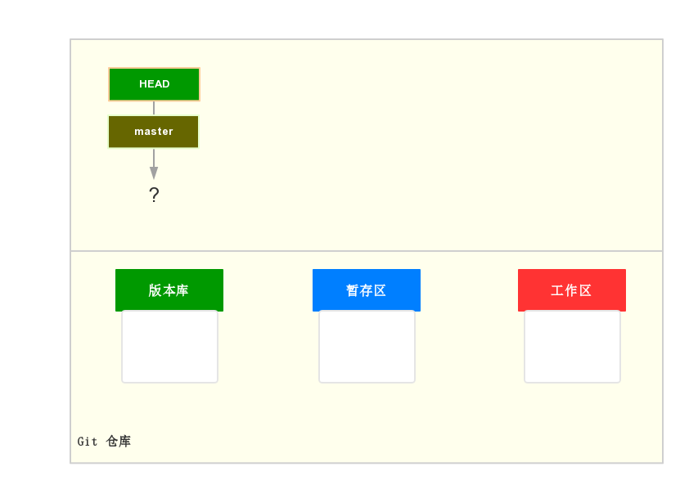

Slide 15
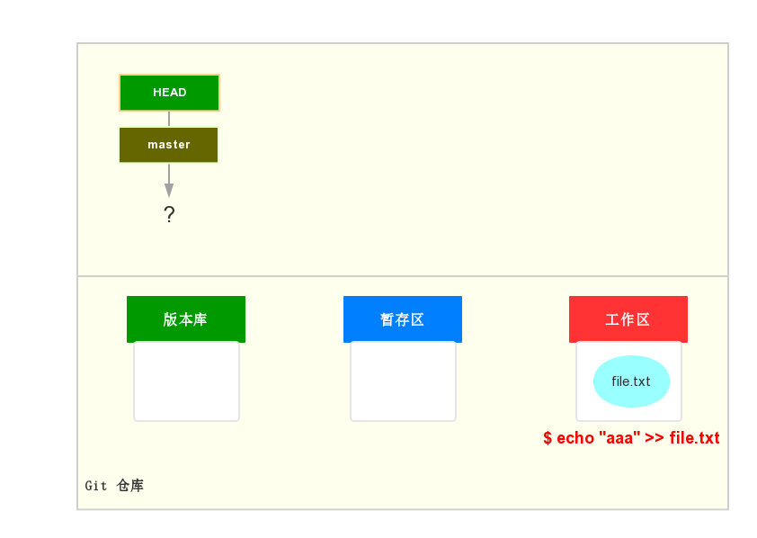
3. 向仓库中添加或者修改文件
$ echo “Learn Git” >> file.txt

Slide 16

4. 将修改内容添加到暂存区（索引）
$ git add file.txt

Slide 17
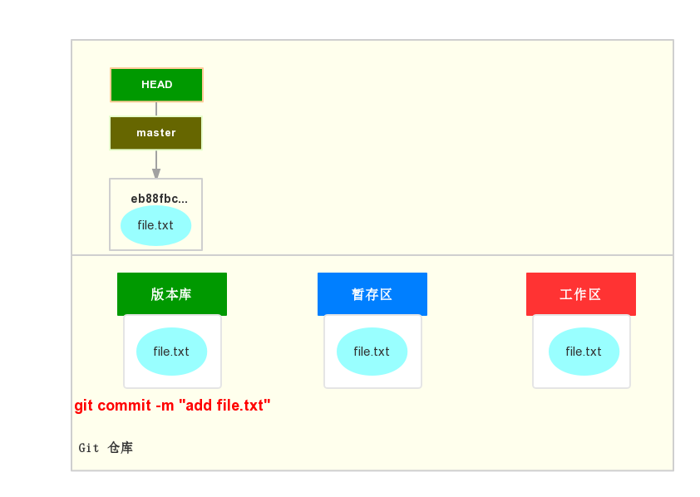
5. 将修改内容提交到本地仓库
$ git commit –m “add file.txt”

Slide 18
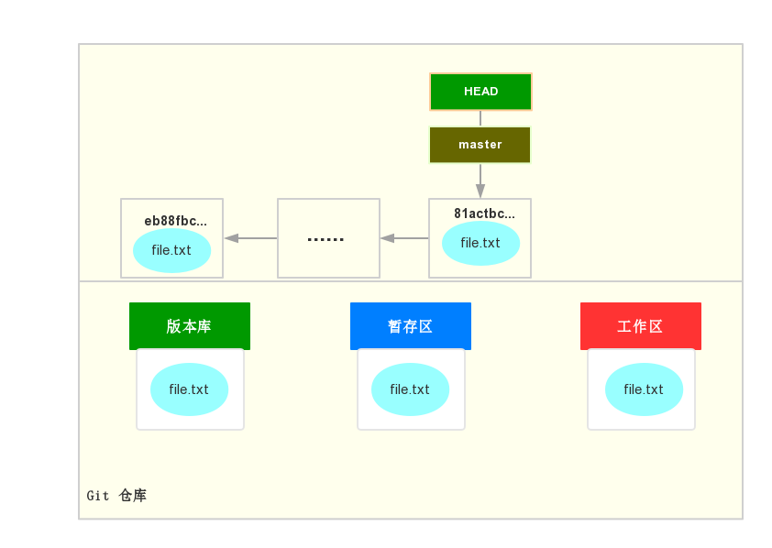
6. 重复以上五步

Slide 19
3. 一些常用命令
git add <file or dir>
git status
git status –s
git commit <files...> -m "messages...«
git rm <files...>
git rm --cached file
git mv file_form file_to

Slide 20
git checkout -- files
git stash save <files>
git stash list
git stash pop [<stash>]
git stash apply [<stash>]
git stash drop [<stash>]
git stash clear
git commit --amend

Slide 21
$ git reset --soft HEAD^
版本库→暂存区，此时显示未提交状态，修改内容未丢失
$ git reset [--mixed] HEAD^
版本库→工作区，此时显示为暂存状态，修改内容未丢失
$ git reset --hard HEAD^
撤销本次提交，修改的内容已丢失，慎用此命令

Slide 22
git log -n
git log -p
git log --pretty=oneline
git log --oneline --graph
git log --author=author_name
git log --since，--after
git log --until，--before
git log --abbrev-commit

Slide 23
四、Git 分支
Git 存储结构
Git 分支的使用
分支合并与合并冲突
一些常用命令

Slide 24
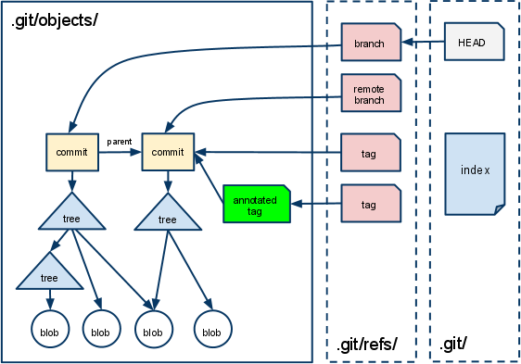
1. Git 存储结构
Blob – 存储文件内容
Tree – 存储目录结构和文件名称
Commit – 存储提交的说明，组成Git的提交图谱
Tag – 存储带注释的标签（tag）

Slide 25
Git 存储的是一个一个文件的快照，而不是存储差异
分支的创建与切换也只是引用指针的切换，速度非常快

Slide 26
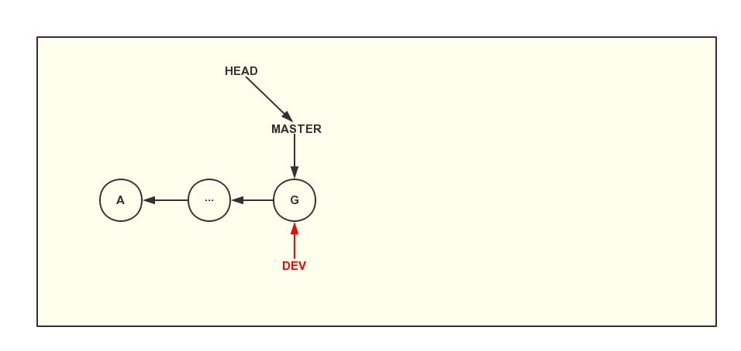
2. Git 分支的使用
1. 创建分支
$ git branch dev

Slide 27
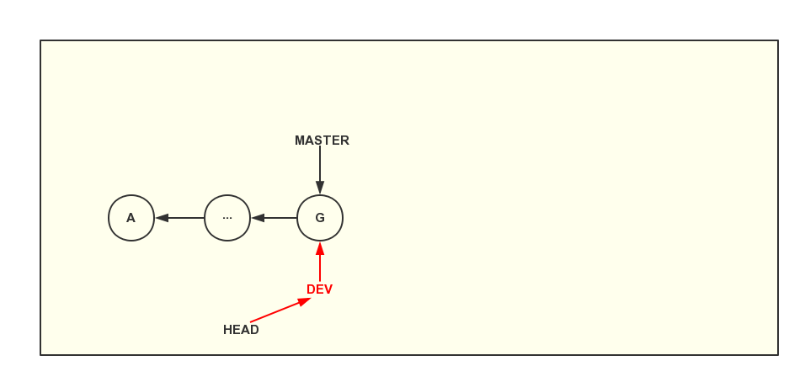
2. 切换分支
$ git checkout dev

Slide 28
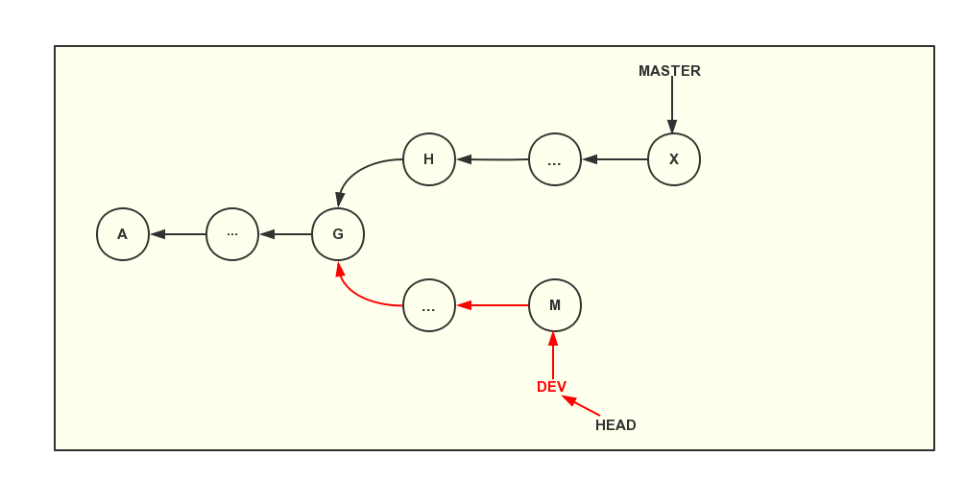
3. 分支分叉

Slide 29
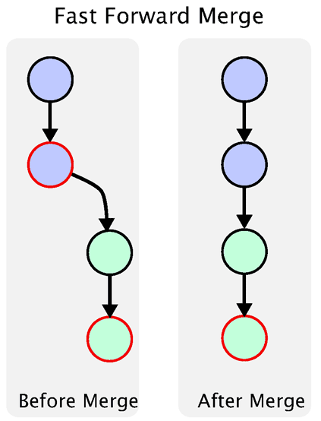
3. 分支合并与合并冲突
1. 快速合并
Notes:
1. 创建本地仓库，添加 README.md 并提交
$ git init git_branch
$ cd git_branch
$ echo "AAAA" >> README.md
$ git add README.md
$ git commit -m “init README.md”
2. 创建 dev 分支，并切换到 dev 分支
$ git checkout -b dev
3. 在 dev 分支上修改 README.md 文件多次，并进行多次提交
$ echo "bbbb" >> README.md
$ git commit -a -m "update README.md add bbbb on dev branch"
$ echo "cccc" >> README.md
$ git commit -a -m "update README.md add cccc on dev branch"
$ echo "dddd" >> README.md
$ git commit -a -m "update README.md add dddd on dev branch"
4. 切换到 master 分支，查看 README.md 文件，看是否有在 dev 分支上的修改
$ git checkout master
$ cat README.md
AAAA # 没有在 dev 分支上添加的 bbbb cccc dddd
5. 合并 dev 分支到 master 分支，并查看历史提交
$ git merge dev -m "merge dev to master" # 此时处于 master 分支
Updating 0ec51c7..75e171d
Fast-forward (no commit created; -m option ignored) # Fast-forward 快速合并标识
README.md | 3 +++ 1 file changed, 3 insertions(+)
$ git log --oneline --graph # 注意提交纪录的次数，以及左侧的 * 号
* 75e171d update README.md add dddd on dev branch
* 059eabc update README.md add cccc on dev branch
* f09db33 update README.md add bbbb on dev branch
* 0ec51c7 init README.md

Slide 30
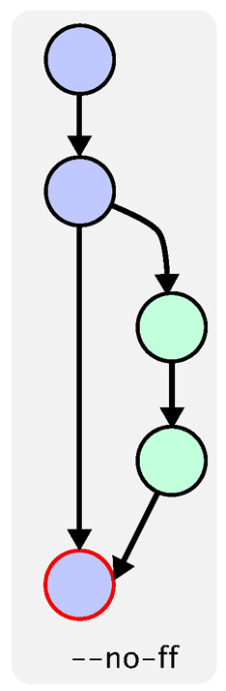
2. 普通合并
Notes:
5. 合并 dev 分支到 master 分支，并查看历史提交
$ git merge dev --no-ff -m "merge dev to master no-ff"
Merge made by the 'recursive' strategy.
README.md | 3 +++
1 file changed, 3 insertions(+)
$ git log --oneline --graph # 注意提交历史次数，以及左侧的 * 号
* 191b379 merge dev to master with no-ff
|\
| * 75e171d update README.md add dddd on dev branch
| * 059eabc update README.md add cccc on dev branch
| * f09db33 update README.md add bbbb on dev branch
|/
* 0ec51c7 init README.md

Slide 31
3. 合并冲突与解决
团队中不同的人员均修改了同一个文件的同一位置
见示例
Notes:
1. 在 master 分支，修改 README.md 文件，如下面代码：
$ git checkout master
$ echo "This is master add" >> README.md
$ git commit -a -m "master update content and commit"
$ cat README.md
AAAA
bbbb
cccc
dddd
This is master add
2. 切换到 dev 分支上，修改 README.md 文件，如下代码：
$ git checkout dev
$ echo "This is dev add" >> README.md
$ git commit -a -m "dev update content and commit"
$ cat README.md
AAAA
bbbb
cccc
dddd
This is dev add
3. 切换到 master 分支，将 dev 合并到 master 分支
$ git checkout master
$ git merge dev --no-ff -m "merge dev to master with no-ff"
Auto-merging README.md
CONFLICT (content): Merge conflict in README.md
Automatic merge failed; fix conflicts and then commit the result.
4. 如上操作出现冲突，此时查看 README.md
$ git status # 查看出现冲突时的状态
On branch master
You have unmerged paths.
(fix conflicts and run "git commit")
(use "git merge --abort" to abort the merge)
Unmerged paths:
(use "git add <file>..." to mark resolution) # 使用 add 命令标识解决冲突
both modified: README.md
no changes added to commit (use "git add" and/or "git commit -a")
$ cat README.md # 查看 README.md 的内容
AAAA
bbbb
cccc
dddd
<<<<<<< HEAD
This is master add
======= # 发生冲突的分界线，上面属于一个分支，下面属于另一个分支
This is dev add
>>>>>>> dev
5. 修改 README.md 文件，标记已解决冲突，并提交，查看历史提交
$ cat README.md # 查看修改后的文件
AAAA
bbbb
cccc
dddd
This is master and dev add
$ git add README.md
$ git commit -m "resolve conflict"
$ git log --oneline --graph # 查看提交历史
* 8b3a448 resolve conflict
|\
| * 9f539cc dev update content and commit
* | cd20de2 master update content and commit
* | 2312324 merge dev to master with no-ff
|\ \
| |/
| *75e171d update README.md add dddd on dev branch
| * 059eabc update README.md add cccc on dev branch
| * f09db33 update README.md add bbbb on dev branch
|/
* 0ec51c7 init README.md

Slide 32
4. 一些常用命令
git branch –a
git branch –r
git branch –d <branch_name>
git checkout <branch_name>
git checkout –b <branch_name>
git merge <branch_name>

Slide 33
五、Git 远程仓库
远程仓库与本地仓库的关系
操作远程仓库的五个命令

Slide 34
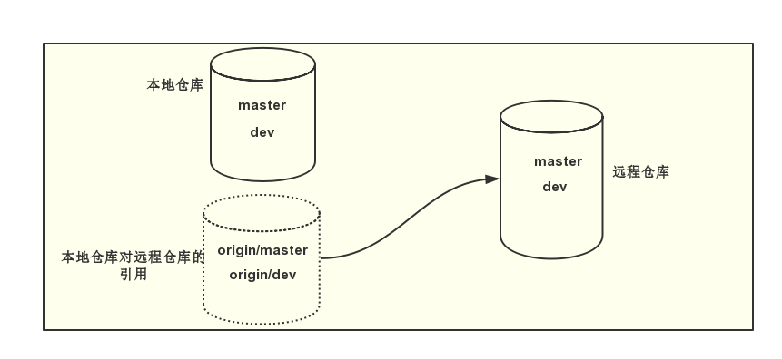
1. Git 远程仓库与本地仓库

Slide 35
2. 操作远程仓库的五个命令
1. git clone
该命令的作用就是从远程仓库克隆一个版本库
git clone 支持多种协议，常见的协议有，SSH、Git、HTTPS、本地文件协议等
2. git remote
用于管理主机名
git remote 默认列出所有主机
git remote –v 查看远程主机的网址
git remote add <主机名> <网址>
git remote rm <主机名>

Slide 36
3. git fetch <主机名> <分支名>
将远程仓库的更新抓取到本地仓库对应的远程仓库的引用分支
它取回的代码对你本地的开发代码没有影响
4. git pull <远程主机名> <远程分支>:<本地分支>
拉取远程主机的某个分支的更新，再与本地的分支合并
示例，拉取origin 的next分支，并与本地master 合并
git pull origin next:master

Slide 37
4. git pull
如果远程分支是与当前分支合并，冒号后面的内容可省略
git pull origin next
如果当前分支与远程分支存在追踪关系，可省略远程分支名
git pull origin
如果当前分支只有一个追踪分支，连远程主机名都可以省略
git pull

Slide 38
追踪分支
Git 会自动在本地分支与远程分支之间，建立一种追踪关系（tracking）。比如，在 git clone 的时候，所有本地分支默认与远程主机的同名分支，建立追踪关系，也就是说，本地的 master 分支自动追踪 origin/master 分支
手动建立追踪关系
git branch --set-upstream master origin/next

Slide 39
5. git push
用于将本地分支的更新，推送到远程主机。它的格式与git pull命令相似
git push <远程主机名> <本地分支名>:<远程分支名>
如果省略远程分支，则表示将本地分支推送与之存在"追踪关系"的远程分支（通常两者同名）
如：git push origin master
将本地的 master 分支推送到origin主机的master分支

Slide 40
5. git push
如果省略本地分支名，则表示删除指定的远程分支，因为这等同于推送一个空的本地分支到远程分支
git push origin :master
等同于 $ git push origin --delete master

Slide 41
六、Git 标签
创建标签
查看标签
共享标签
删除标签

Slide 42
1. 创建标签
轻量标签
git tag <标签名称>
附注标签
git tag –a <标签名称> -m “描述信息”

Slide 43
2. 查看标签
列出所有标签
git tag
查看标签版本信息
git show v1.0

Slide 44
3. 共享标签
git push 默认不会推送 tag 到远程仓库，需要显示将标签推送到远程仓库
git push origin <标签名称>

Slide 45
4. 删除标签
删除本地标签
git tag -d <标签名称>
删除远程仓库标签
git push origin :refs/tags/v0.9

Slide 46
Q&A

Slide 47
谢谢

